Slide 1
网站变更监控自动报告
腾讯体育
2026-04-20 19:56:16

Slide 2
分析结论
1. **近期更新活跃**：过去7天（截至2026年4月20日）共完成8次内容更新，表明近期维护或内容优化较为频繁。
2. **热点内容集中**：近30天最常更新的主题为“热门比赛与热点资讯”（3次），其次是“热门比赛与体育资讯”（2次），显示用户关注点集中在赛事与资讯类内容。
3. **更新总量平稳**：总更新次数为8次，与近7天更新量一致，说明近期更新节奏稳定，未出现历史积压或突发性大幅变动。

Slide 3
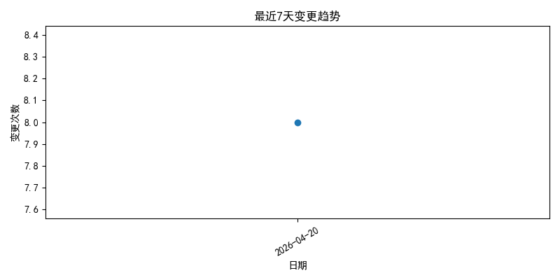
source_20_20260420_195616_trend.png

Slide 4

source_20_20260420_195616_cumulative.png

Slide 5
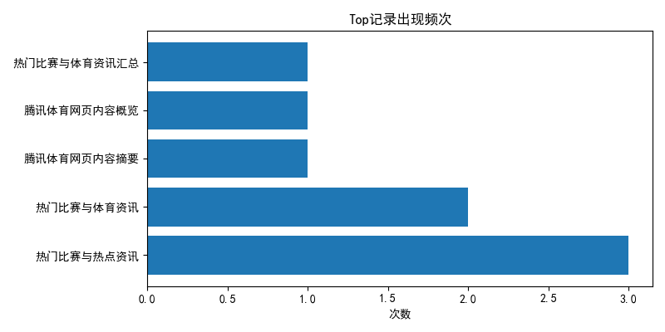
source_20_20260420_195616_top.png

